Slide 1
Fundusze Europejskie dla Dolnego Śląska 2021-2027 (FEDS 2021-2027) Cel Polityki 5
Wrocław 2022

Slide 2
Cel Polityki 5
Europa bliższa obywatelom dzięki wspieraniu zrównoważonego i zintegrowanego rozwoju wszystkich rodzajów terytoriów oraz inicjatyw lokalnych
EFRR

Slide 3
Planowane kierunki interwencji:
Działania w Celu Polityki 5 realizowane będą na obszarach miast i ich obszarach funkcjonalnych (w tym na obszarach wiejskich). Środki będą przeznaczone na realizację kluczowych przedsięwzięć wynikających ze strategii/planów działań ZIT/IIT, istotnych z punktu widzenia rozwoju miast, gmin, powiatów oraz ich obszarów funkcjonalnych.
Interwencja w ramach celu szczegółowego będzie skupiała się na rozwoju i promowaniu publicznych walorów turystycznych, jak również promowaniu i ochronie materialnego dziedzictwa kulturowego i rozwoju instytucji kultury. Wsparcie uzyskają także działania związane z fizyczną odnową i bezpieczeństwem przestrzeni publicznych.
Współfinansowane będą również działania z zakresu ochrony, rozwoju i promowania dziedzictwa naturalnego i kulturowego w szczególności w zakresie szlaków turystycznych, miejsc wypoczynku i rekreacji przyczyniających się do ochrony przyrody, np. związanych z infrastrukturą rowerową (drogi dla rowerów, infrastruktura towarzysząca), niebieską i zieloną infrastrukturą.
W ramach tego celu mogą być finansowane także projekty wpisujące się w pozostałe cele polityki spójności (CP1-4, CP6) i realizujące ich wymogi, wynikające i wskazane w strategiach/planach działań ZIT/IIT.

Slide 4
Alokacja na realizację celu szczegółowego:
(i) 100 312 648 EURO
Grupy docelowe:
Mieszkańcy województwa dolnośląskiego, podmioty gospodarcze, instytucje otoczenia biznesu, szkoły wyższe, sektor naukowo-badawczy, organizacje pozarządowe.
Podejście terytorialne:
Całość Celu Polityki 5 będzie realizowana poprzez strategie/plany działań ZIT/IIT, w których interesariusze lokalni wskażą wykaz operacji, które mają być wspierane o znaczeniu strategicznym dla rozwoju terytorium ZIT/IIT z zapewnieniem partycypacji partnerów społeczno-gospodarczych. Wybór operacji na poziomie programu będzie następował w trybie niekonkurencyjnym, zgodnie z kolejnością ujęcia operacji w wykazie do wysokości alokacji przeznaczonej na dany instrument terytorialny.

Slide 5
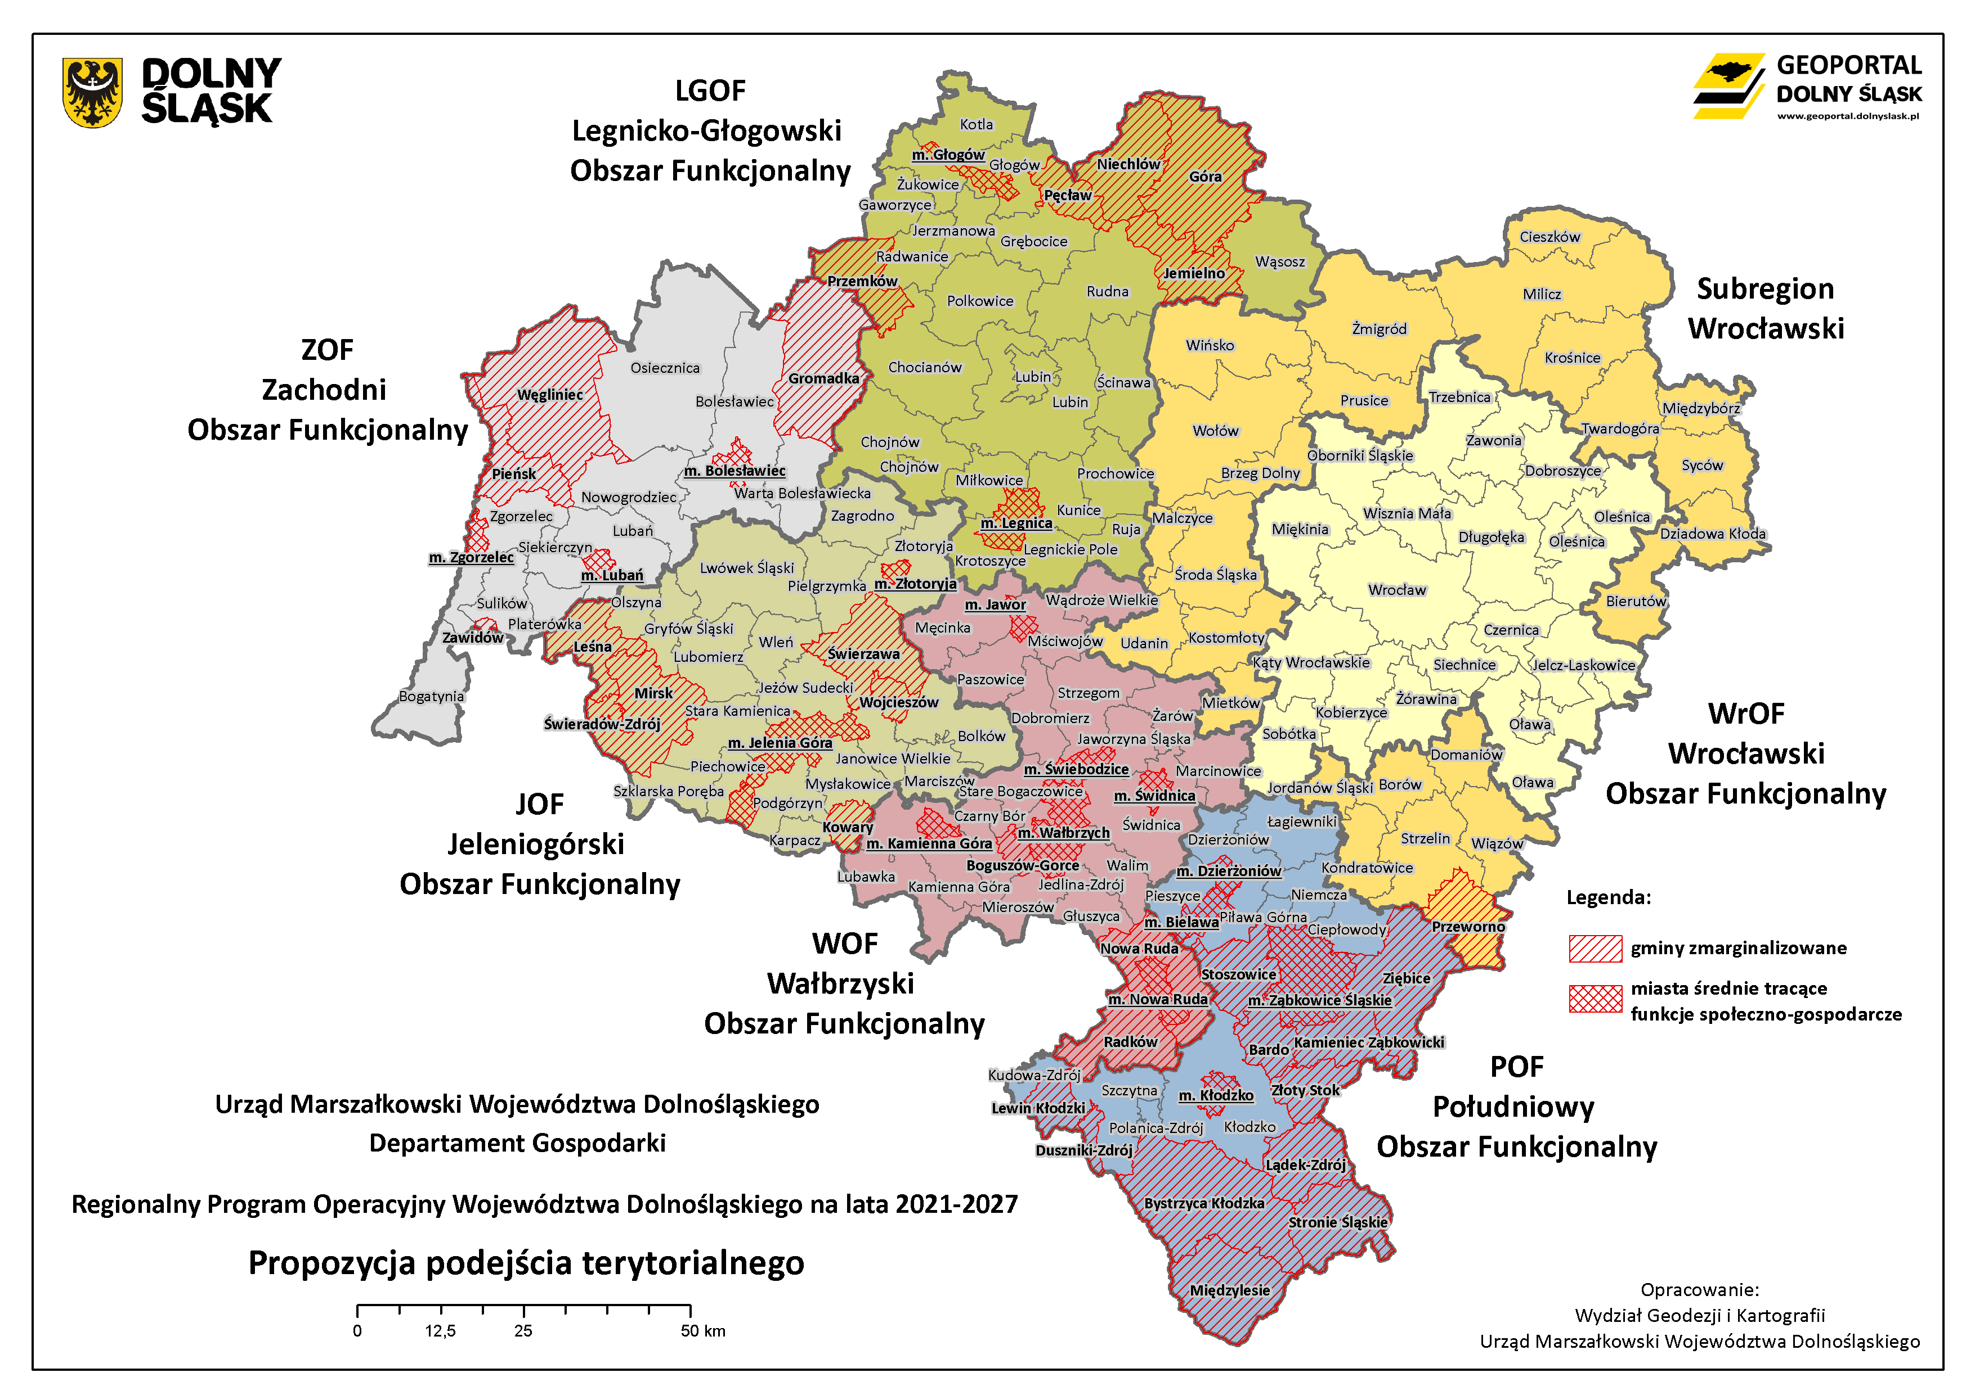
Delimitowane podejście terytorialne:
- 7 obszarów ZIT/IIT;
całe województwo objęte wsparciem;
30 gmin zmarginalizowanych;
17 miast średnich tracących funkcje społeczno-gospodarcze;

Slide 6
Koncepcja projektu zintegrowanego w perspektywie 2021-2027
projekt wpisuje się w cele rozwoju obszaru funkcjonalnego objętego instrumentem i jest ukierunkowany na rozwiązywanie wspólnych problemów rozwojowych – oznacza to, że projekt ma wpływ na więcej niż 1 gminę w OF oraz jego realizacja jest uzasadniona zarówno w części diagnostycznej, jak i operacyjnej strategii.
projekt jest realizowany wspólnie w partnerstwie lub w ramach wiązki powiązanych (zintegrowanych) projektów, tj. musi spełniać jeden lub więcej z poniższych warunków:
jest projektem partnerskim w rozumieniu art. 39 projektu ustawy o zasadach realizacji zadań finansowanych ze środków europejskich w perspektywie finansowej 2021-2027;
jest przygotowywany wspólnie w ramach partnerstwa – projekt w sposób jednoznaczny jest powiązany z innymi projektami w strategii i jego wpisanie na listę projektów zostało zaakceptowane przez statutową większość partnerów;
deklarowana jest wspólna eksploatacja produktu końcowego projektu, tj. stworzonej w jego ramach infrastruktury w przypadku projektów „twardych”, lub objęcie wsparciem w przypadku projektów „miękkich”, mieszkańców co najmniej 2 gmin OF, co będzie musiało znaleźć swoje uzasadnienie zarówno w części diagnostycznej, jak i operacyjnej.
projekt powinien realizować jeden lub kilka z następujących celów:
wspierać rozwój gospodarczy;
dążyć do neutralności klimatycznej;
wpływać na zwiększenie dostępności do usług publicznych;
realnie przekładać się na poprawę jakości życia mieszkańców;
opierać się na inteligentnym zarządzaniu.

Slide 7
Dziękuję za uwagę!

